Slide 1






$$j=0, 1, 2, …, n$$
Q17
$$Y_{±\frac{π}{2}}$$
$$X_{\frac{π}{2}}(−jφ)$$
$$X(−jφ−j/2)$$
$$FC(−nj)$$
$$Y_{∓\frac{π}{2}}$$
Q18

Slide 2
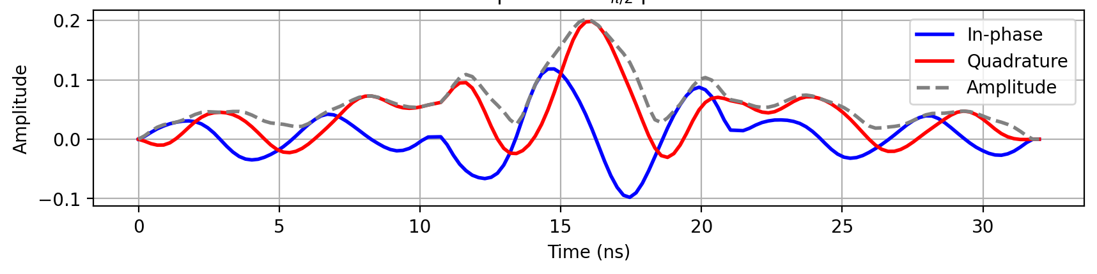

Slide 3
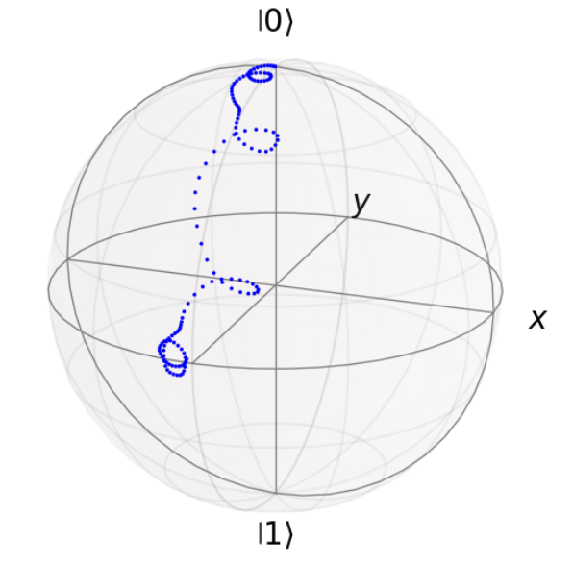

Slide 4
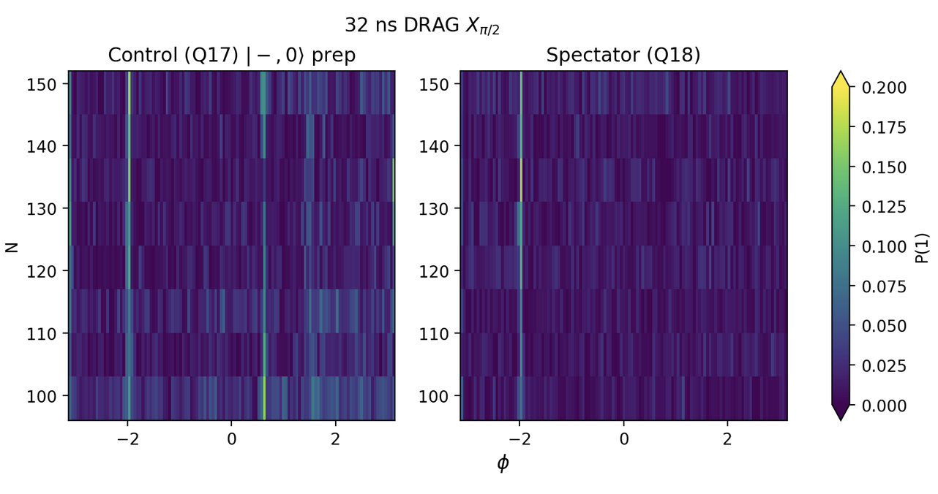
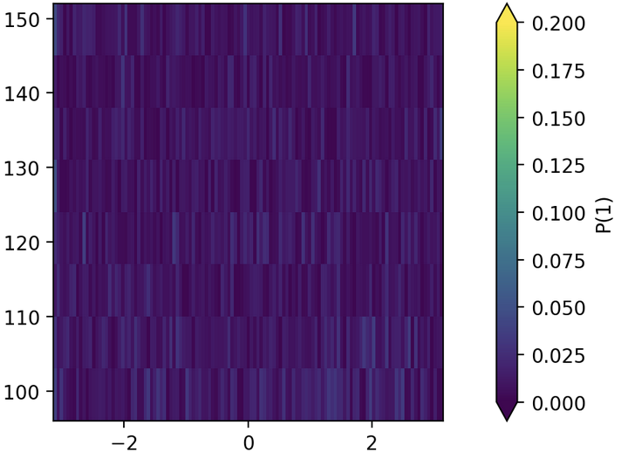



$$N$$
DRAG
OCT
$$φ$$
$$φ$$

